Slide 1
Философия как наука
Объект и предмет философии.
Структура философии и ее проблемы.
Функции философии.
Место философии в системе наук.

Slide 2
Зарождение философии
2500 лет назад зародилась философия на древнем Востоке. Карл Ясперс назвал это время «осевым» - 800 – 200 гг. до н.э. (Зороастр, Конфуций, Будда).
Своей классической формы философия достигла в древней Греции.

Slide 3
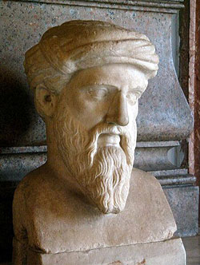
Первым человеком, который назвал себя философом, был Пифагор (570-490 г.г.до н.э.)

Slide 4
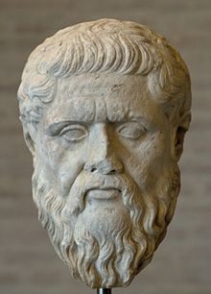
В качестве особой науки выделил Платон (428-348 г.г.до н.э.)

Slide 5
Сущность философии
Философия в переводе с древнегреческого означает «любовь к мудрости»
Мудрость = знание х жизненный опыт

Slide 6
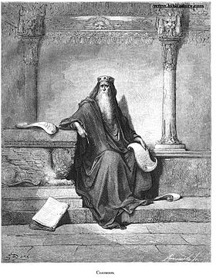
Соломонова мудрость. Соломон (965-928 г.г.до н.э.)

Slide 7
Объект философии – бытие – все, что существует: природа, человек, общество и мышление, т.е. субъективная и объективная реальность в своей совокупности

Slide 8
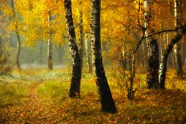

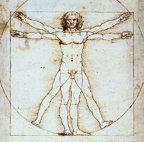
Объективное бытие (природа, общество, человек как тело)

Slide 9

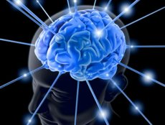
Субъективное бытие (мышление человека, его сознание, человек как духовное существо)

Slide 10
Предмет философии
Всеобщее в системе «мир-человек», всеобщие свойства и связи бытия, отношение объективного и субъективного бытия

Slide 11
Философия – это наука о методах познания окружающего нас мира, о его сущности и месте человека в нем

Slide 12
Философия – любовь к мудрости
Объект - бытие – все, что существует: природа, человек, общество, мышление
Предмет – всеобщее в системе мир - человек
Первый философ - Пифагор
Выделил как науку
Платон
Зародилась – «осевое время»
ФИЛОСОФИЯ – ГУМАНИТАРНАЯ НАУКА
наука, приближающая к тайнам бытия, богам
Наука о вечном мире идей
Как попытка духовного поиска

Slide 13
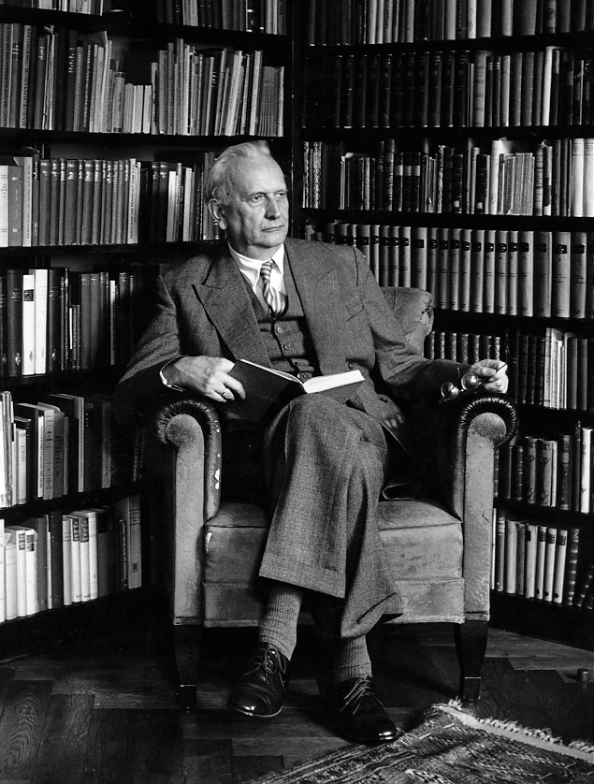
Карл Ясперс об «осевом времени»
«Новое возникшее в эту эпоху сводится к тому, что человек осознает бытие в целом, самого себя и свои границы. Перед ним открывается ужас мира и собственная беспомощность. Стоя над пропастью, он ставит радикальные вопросы, требует освобождения и спасения. Осознавая свои границы, он ставит перед собой высшие цели»

Slide 14
Структура философии
Разделы философии | Проблемы
Онтология – учение о бытии | Что лежит в основе бытия, что является его субстанцией?
Гносеология – учение о познании | Познаваем ли мир? Что выступает в качестве основы его познания?
Методология – учение о способах познания? | Какой метод может выступить в качестве универсального?
Логика – учение о мышлении | Как избежать логических ошибок?
Этика – учение о морали | Что является добром и злом?
Эстетика – учение о прекрасном | Что есть прекрасное?
Антропологическая философия – философия человека | Как возник человек, какова его сущность?
Социальная философия – философия общества – взаимодействие чел – об-ва | Куда движется общество, каковы его движущие силы, закон-ти развития?

Slide 15
Функции философии
Функции | Содержание
Мировоззренческая | Формирует и расширяет взгляды человека на мир, на его место в этом мире
Гносеологическая | Человек познает окружающий мир, себя самого
Методологическая | Поиск оптимальных способов познания
Общекультурная | Развивает культуру мышления человека, его общий культурный уровень
Гуманистическая | Способствует формированию человеческих качеств
Аксиологическая | Помогает человеку найти смысл жизни
Развивающая | Духовно, нравственно развивает человека
Критическая | Развивает критическое мышление человека
Прогностическая | Составление сценарий развития общества.
Практическая | Применение философских знаний на практике

Slide 16
Вывод: философия – полифункциональная наука, следовательно, она играет большую роль в жизни человека и общества.

Slide 17
Вывод
Философия – это одновременно сложная и интересная наука

Slide 18
Парадоксальность философии - в ее особенностях:
Синтетический характер;
Гуманистическая ориентация;
Личностно-субъективный характер;
Максимальная форма обобщенности, абстрактность;
Социально-практический характер;
Является и наукой и мировоззрением одновременно.

Slide 19
Место философии в системе наук
Философия
Естественные науки: физика, химия, биология, астрономия
Технические науки: техническая механика, электротехника
Социальные и гуманитарные науки: социология, политология, история, психология

Slide 20
Сходства между историей и философией
Интегральный характер: объединяют достижения многих наук, познают бытие во всем его многообразии
Мировоззренческий характер: формируют мировоззрение, мышление человека
Парадоксальность: нет бесполезней и прекрасней этих наук
Плюралистичность : существует множество концепций, подходов
Дидактический характер: направлены не только на социализацию индивидов, но и на воспитание личностей.

Slide 21
Выводы
Философия
Объект – бытие, предмет – всеобщее в системе «мир-человек»; гуманитарная , интегральная наука
Структура: онтология, гносеология, методология, аксиология, этика, эстетика; сложная наука
Функции: мировоззренческая, гносеологическая, методологическая, аксиологическая, практическая; важная наука: играет большую роль

